Slide 1
Органы чувств
Презентацию подготовида учитель начальных классов Рысенкова С.Н. МБОУ СОШ №36 г.Шахты Ростовской области

Slide 2
Проверка домашнего задания
Почему кровь нуждается в отчистке? Какие органы помогают очищать кровь?
Где расположены в организме почки? Какова их роль?
Какие функции выполняет кожа?
Как ухаживать за кожей?

Slide 3
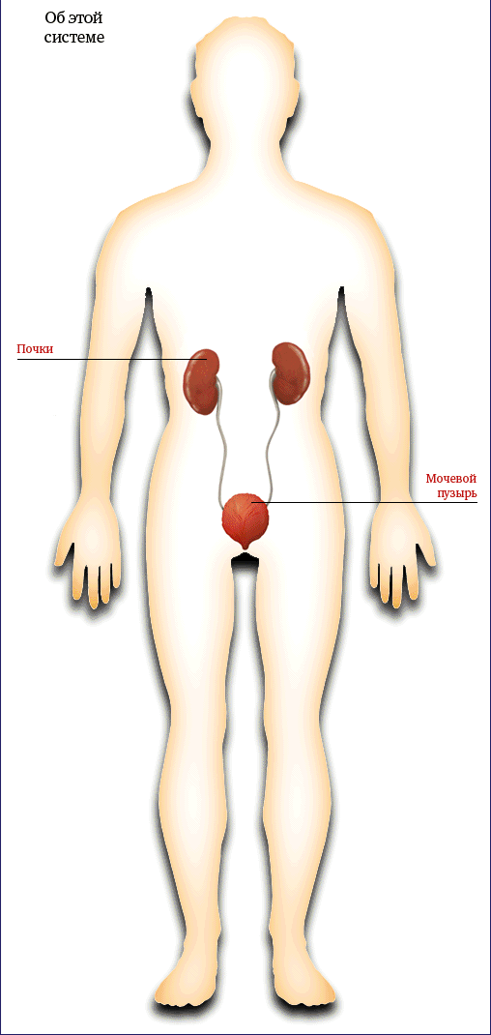

Slide 4

М О Л О Д Ц Ы !
К
Р
О
С
С
В
О
Р
Д
1
У
2
З
Ш
А
И
3
Й
4
П
Щ
5
О
Б
М
О
Р
О
Ж
Е
Н
И
Е
Ж
Д
Л
Т
6
П
О
Т
7
П
О
Р
Ы
А
Г
Т
Е
Н
Ц
Е

Slide 5

ОРГАНЫ ЧУВСТВ
ГЛАЗА
НОС
УШИ
ЯЗЫК
КОЖА

Slide 6
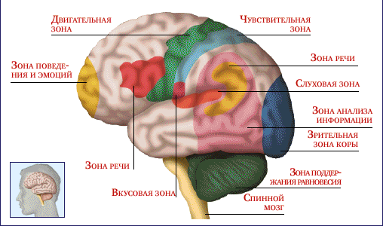
МОЗГ

Slide 7



План ответа
Название органа чувств.
Что воспринимает.
Как устроен.

Slide 8
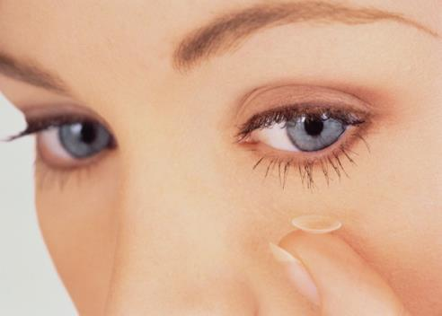
ОРГАН ЗРЕНИЯ- ГЛАЗА
Вес глаза 7 - 8 г, диаметр 2,5 см
90 % информации человек
получает через глаза.
Знаете ли вы, что морковь
помогает лучше видеть в темноте?
При глазных болезнях полезно также есть
капусту и другие зелёные овощи.

Slide 9

ЭТО ИНТЕРЕСНО
Острота человеческого зрения в 500 раз ниже, чем у сов, способных различать свою добычу с расстояния 2 м при почти полной темноте.
Беркут может заметить зайца с высоты более чем 3 км, а сокол – голубя более чем за 8 км.
Медведь может разглядеть лежащего на льду тюленя за 2 – 3 км.

Slide 10

Берегите
зрение!

Slide 11
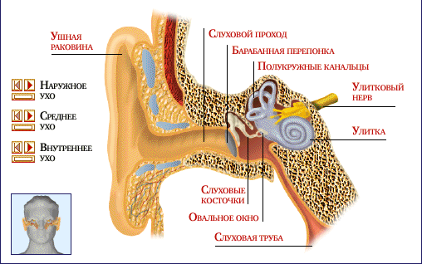
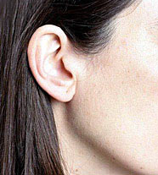
Орган слуха и равновесия - уши

Slide 12

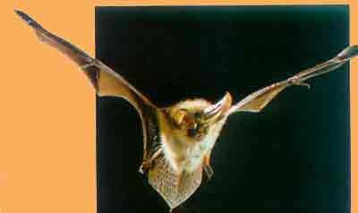
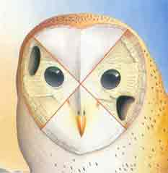
У летучих мышей повышенная чувствительность к звуку.
Они слышат даже такой звук, который не доступен человеческим ушам.
В пышном оперении совиной головы скрыта пара огромных ушей, расположенных на разной высоте. Эта асимметрия помогает сове точно определять местонахождение источника звука. Также совы имеют отличное зрение.

Slide 13

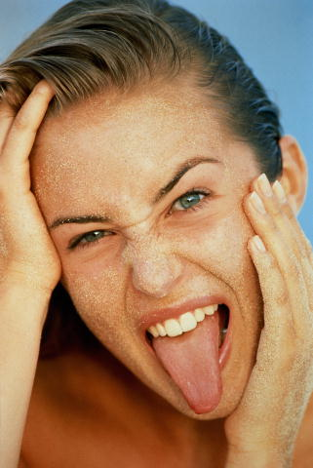
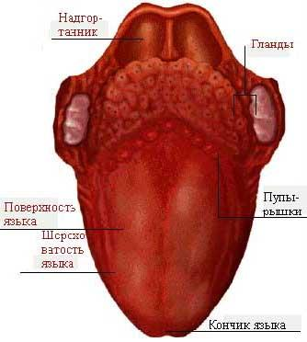
ОРГАН ВКУСА- ЯЗЫК

Slide 14

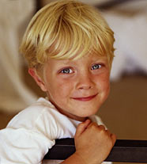
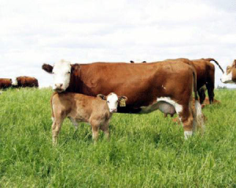
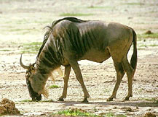
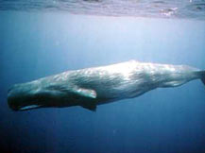
У человека 3000 вкусовых органов, расположенных на языке.
У коровы –
35 000,
у антилопы – 50000, а у кита мало или нет вовсе.

Slide 15
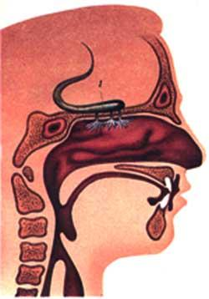
Орган обоняния - нос
Разведчик запахов - твой нос.
Внутри его сидят маленькие
клеточки с чувствительными
волосками, которые
обнаруживают разные запахи.
От них идут нервы в головной
мозг.

Slide 16
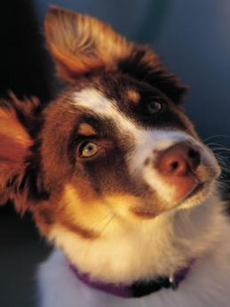
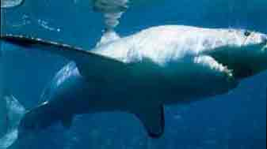
Человек поставил себе на службу острое собачье чутье
В полумраке морских глубин белая акула находит добычу по запаху

Slide 17
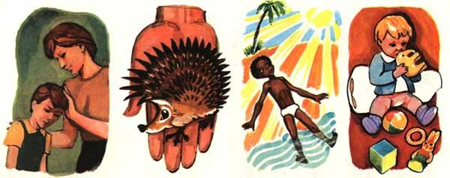
Орган осязания - кожа
Осязание – ещё одно из наших
чувств. Прикоснувшись к какому –
нибудь предмету, мы сразу
чувствуем, какой он.

Slide 18

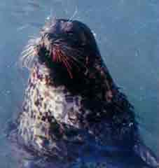
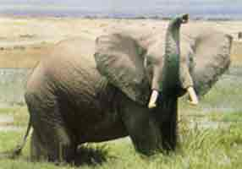
Обычный тюлень отыскивает пищу на ощупь. В этом ему помогает не только нежная и чувствительная кожа на морде, но и «усы».
У африканского слона на кончике хобота имеются два похожих на пальцы выроста с высокой чувствительностью

Slide 19
Найди ошибки в парах
Орган зрения – глаза
Орган кровообращения – сердце
Орган слуха – язык
Орган осязания – кожа
Орган обоняния – ухо
Орган вкуса - нос

Slide 20
Домашнее задание
Уч. с. 42 – 49
Придумать и нарисовать запрещающие знаки для действий, которые могут принести вред органам чувств

